Slide 1
서울시 생활 인구 기반 상권 분석
정주은

Slide 2
목차
01
02
03
04
05
06
프로젝트 개요
데이터 분석 배경 및 필요성
데이터 수집
데이터 전처리
데이터 분석
한계점

Slide 3
01
프로젝트 개요

Slide 4
01 프로젝트 개요
프로젝트 명
수행 기간
시스템 환경
서울시 생활 인구 기반 상권 분석
2023년 5월 18일 ~ 2023년 5월 26일
운영체제 : window 11
파이썬 버전 : 3.8.10
IDE : Anaconda3 – Jupyter Notebook
사용 라이브러리: pandas, matplotlib, seaborn

Slide 5
02
데이터 분석 배경 및 필요성

Slide 6
02 데이터 분석 배경 및 필요성
서울시는 인구 수가 많은 만큼 다양하고 세분화 된 상권이 존재하고 있다.
많은 상권과 사업체가 존재하는 만큼 경쟁이 심화 되어있고, 각 상권에 생활하는 인구를 파악하여 좀더 정확한 사업 방향을 설정함으로써 사업의 실패를 줄일 필요성이 느껴졌다.
따라서, 서울시와 KT가 공공빅데이터와 통신데이터를 이용하여 작성한 서울의 특정지역, 특정시점에 존재하는 인구수인 ‘생활 인구’를 기반으로 하여 각 상권을 분석하여 예비 창업자의 사업 지역 선정과 기존 사업체를 운영중인 자영업자에게 상권 분석을 통한 타겟 층을 선정 할 수 있도록 생활 인구 기반의 상권 분석을 진행하였다.

Slide 7
03
데이터 수집

Slide 8

03 데이터 수집
서울시와 관련된 다양한 공공 데이터를 제공해주는 ‘서울 열린 데이터 광장‘(https://data.seoul.go.kr)의 데이터 중 골목상권분석 정보의 데이터를 활용하였다.
해당 데이터 중, 서울의 각 상권을 종류와 상권명에 따라 생활 인구 데이터를 모아둔 ‘서울시 상권분석서비스(상권-생활인가) 데이터를 활용하여 데이터 분석을 진행하였다.

Slide 9
03 데이터 수집
- 상권 용어 설명
용어 | 설명
생활 인구 | 서울시와 KT가 공공빅데이터와 통신데이터를 이용하여 작성한 서울의 특정지역, 특정시점에 존재하는 인구수
골목상권 | 대로변이 아닌 거주지 안의 좁은 도로를 따라 형성되는 상업 세력의 범위 (발달 상권, 전통시장과 영역 중복을 피하고 정교함을 위해 분할 및 자르기 사용)
발달 상권 | 유통산업발전법 제5조의 법 조항에 따라 2천 제곱 미터 이내 50개 이상의 상점이 분포하는 경우 “상점가” 라 하고, 배후지를 고려하지 않은 도보 이동이 가능한 범위내의 상가업소밀집지역을 발달상권으로 정의(도매･소매･음식･숙박･생활서비스･금융･부동산･학문･교육･의료복지･문화예술종교･관광여가오락 등의 8개 업종 대분류 점포가 밀집한 지구로 정의)
전통시장 | 오랜 기간에 걸쳐 일정한 지역에서 자연발생적으로 형성된 상설시장이나 정기 시장
관광특구 | 관광 활동이 주로 이루어지는 지역적 공간 內 입지한 상권

Slide 10
04
데이터 전처리

Slide 11
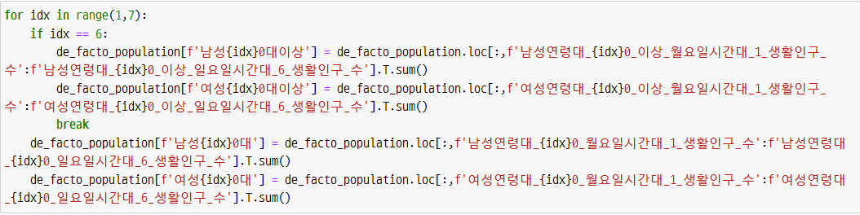
04 데이터 전처리
1. 기존 데이터를 가공하여 새로운 컬럼 생성하기
기존의 데이터는 총 생활 인구 수, 남성, 여성, 10대부터 60대 이상까지 연령대별 생활 인구수만 분류 되어있고 각 성별의 연령대별로 구분되어 있는 데이터는 존재하지 않았고 이를 더 세분화 시킨 각 성별의 연령대, 시간대, 요일로 구분 되어있는 데이터만 존재하였다.
따라서, 이를 각 성별을 연령대를 기준으로 합쳐 각 성별을 연령대별 생활 인구를 파악할 수 있는 컬럼을 추가하였다.

Slide 12
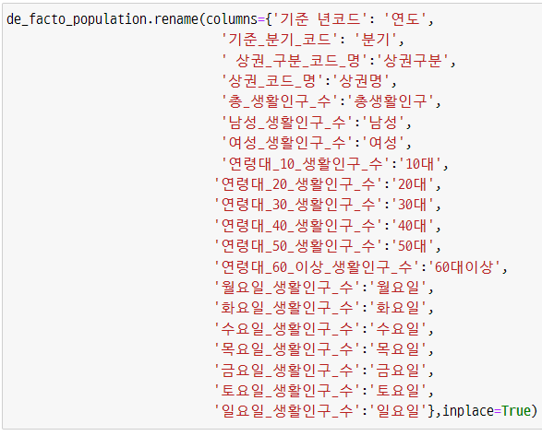
04 데이터 전처리
2. 기존 컬럼 명 변경하기
기존의 데이터의 컬럼 명은 그 컬럼 명이 직관적이지 않고 추후 시각화 시 직접적으로 그 의미가 다가오지 않게 기재 되어 있었다.
또한, 기준에 따라 생활 인구수가 담겨있는 모든 컬럼의 이름에 ‘생활인구_수’가 반복되어 기재되어 있었다.
따라서, 데이터의 의미가 바로 전달될 수 있도록 좀 더 직관적인 컬럼 명으로 변경하고, 불필요한 단어 생략하여 컬럼 명을 변경 하였다.

Slide 13
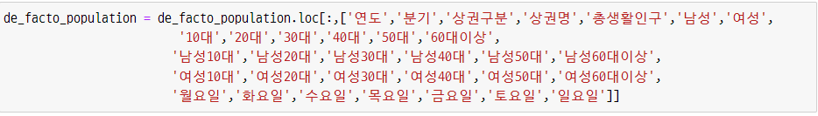
04 데이터 전처리
3. 데이터 분석에 필요한 컬럼만 데이터 프레임에 저장하기
기존의 데이터는 분석에 사용되지 않을 시간대 생활 인구 수 데이터와 상권 코드명, 상권 구분의 코드 명 등이 기재되어있는 컬럼이 존재하였다.
따라서, 데이터 분석에 필요한 연도, 분기, 상권 구분, 상권 명 컬럼과 함께 데이터를 총 생활인구수와 각 성별, 연령대별, 요일 별 생활인구수의 컬럼만 뽑아 데이터 프레임에 저장하였다.

Slide 14
05
데이터 분석

Slide 15
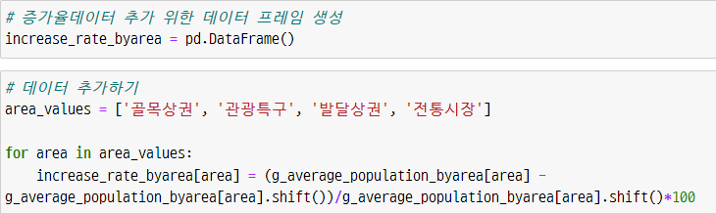
05 데이터 분석
1. 가설) 코로나로 인하여 생활 반경이 좁아짐에 따라 골목 상권의 평균 총 생활 인구의 증가율이 발달 상권과 전통시장, 관광 특구의 평균 총 생활 인구의 증가율보다 더 높을 것이다.
가설 검증을 위한 데이터 준비
1) 데이터를 연도, 분기, 상권구분으로 그룹화 하여
총 생활인구수의 평균을 구한다.
2) 증가율 데이터를 저장하기 위한 데이터 프레임을 생성하고 현재 분기의 총 생활 인구 평균값에서 이전 분기의 총 생활 인구 평균값의 증가율을 구하여 데이터 프레임에 추가한 후 이를 시각화 하였다.

Slide 16
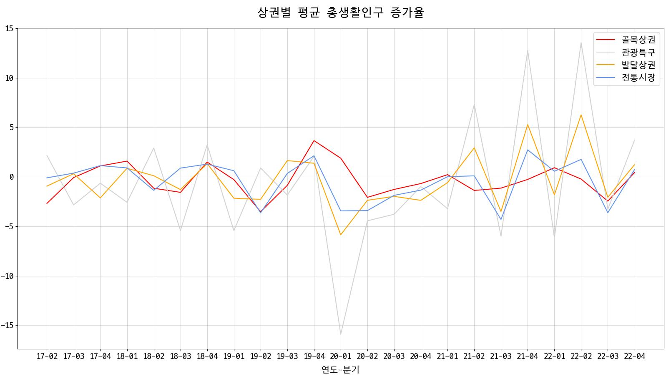
05 데이터 분석
- 가설 검증 결과
코로나가 발병한 2020년도 1분기에는 골목상권을 제외한 모든 상권의 평균 총 생활인구 수는 감소하였지만 골목상권은 약 1.88% 평균 총 생활 인구수가 증가하였다.
하지만 그 이후 골목상권의 평균 생활 인구수는 꾸준히 증가 하지 않았고 완만한 그래프의 기울기로 보아 크게 증가하지도 크게 감소하지도 않았다. 그에 반해 다른 상권들은 관광특구, 발달상권, 전통시장 순으로 증가율 그래프의 기울기가 급격하게 바뀌며 평균 총 생활인구의 급격한 증가와 감속이 반복되었다.
따라서, 코로나가 발병한 2020년도 1분기의 골목 상권의 평균 총 생활 인구수는 다른 상권에 비해 증가하였으나 그 이후로는 오히려 다른 상권들의 평균 총 생활인구 수가 증가한 적이 더 많아 가설은 틀린 것으로 확인되었다.

Slide 17
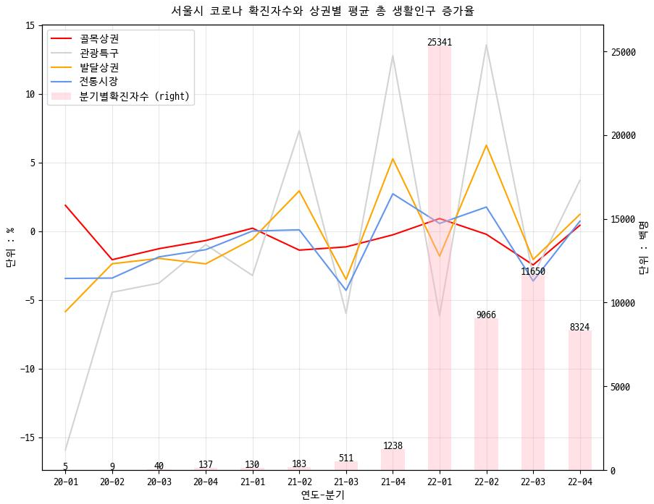
05 데이터 분석
- 가설 검증 결과
21년도 이후부터 각 상권의 총 생활인구 증가율의 급격하게 상승하고 감소하는 것을 파악하기 위해 20년도부터 서울의 분기별 코로나 확진자 수와 비교해보았다.
22년도부터는 코로나 확진자수가 크게 증가하였을 때 생활 인구 증가율이 크게 감소하고, 확진자수가 이전 분기보다 감소 하였을 때 생활인수 증가율이 크게 상승하는 것을 확인할 수 있었다.
이는, 코로나 확진자수가 아주 급격하게 증가함에 따라 사회적 거리두기 단계 격상으로 인하여 사람들이 외부 활동을 자제하면서 상권의 생활인구가 줄어들었기 때문이었다.

Slide 18

05 데이터 분석
2. 가설) MZ 세대인 2,30대의 생활 인구 평균은 전통시장의 값이 발달 상권과 골목 상권의 값보다 더 낮을 것이다.
가설 검증을 위한 데이터 준비
1) 데이터 분석에 필요한 연도, 분기, 상권구분 컬럼을 뽑아오고, 20대와 30대의 생활 인구 수를 더하여 새로운 데이터 프레임인 mz_population을 생성하였다.
2) MZ세대 생활인구 데이터는 시각화 시 보기 편하도록 10,000으로 값을 나누었다.
3) seaborn 라이브러리를 사용하여 시각화를 하였기 때문에 데이터의 그룹 화는 필요하지 않았다.

Slide 19
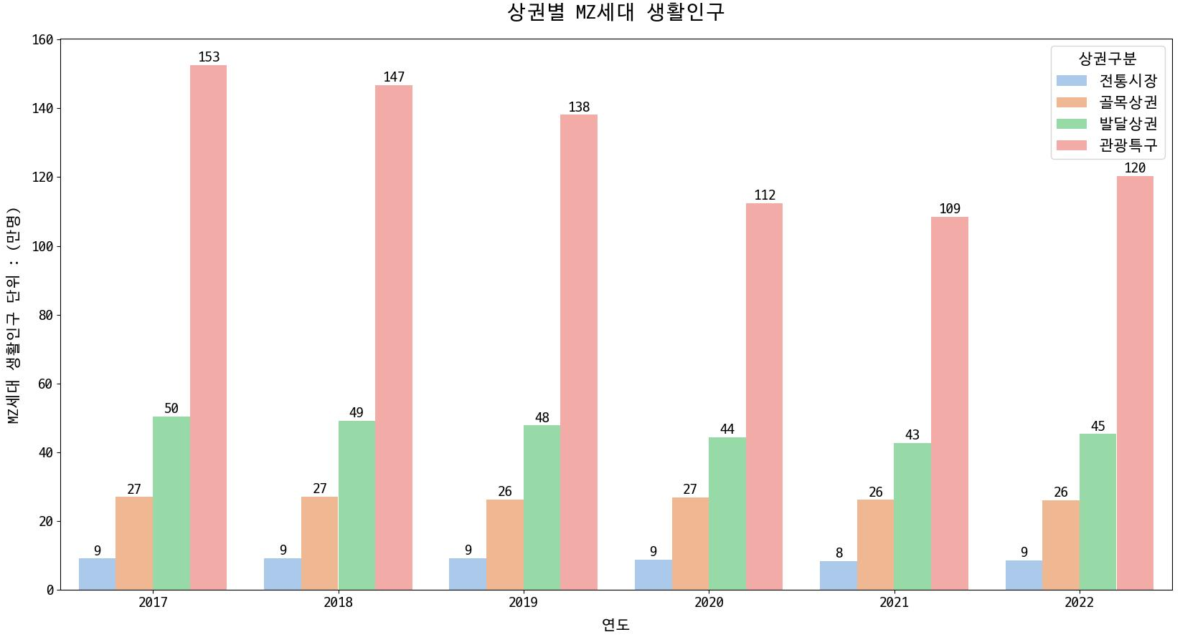
05 데이터 분석
- 가설 검증 결과
2017년도부터 2022년도까지 모든 시기의 2,30대의 총 생활인구의 평균 값은 전통시장, 골목상권, 발달상권, 관광특구 순으로 그 인구가 많았던 것으로 확인되었다. 따라서 2,30대의 총 생활인구의 평균은 골목상권과 발달상권의 값보다 낮을 것이라는 가설이 맞는 것으로 검증되었다.

Slide 20
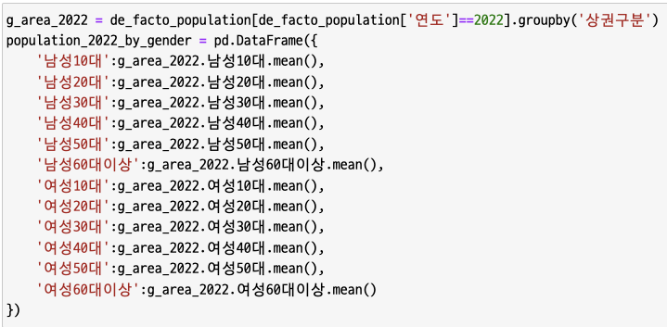
05 데이터 분석
3. 가설) 2022년도의 남성과 여성의 각 연령대별 상권의 평균 생활 인구 비율은 발달 상권이 높은 비율을 차지할 것이다.
가설 검증을 위한 데이터 준비
1) 데이터를 연도 값이 2022인 데이터를 ‘상권구분’컬럼으로 그룹화 한다.
2) 그룹화 한 데이터 프레임을 이용하여 남성, 여성의 각 성별의 연령대 별 생활인구의 평균을 구해 새로운 데이터 프레임을 생성한다.

Slide 21
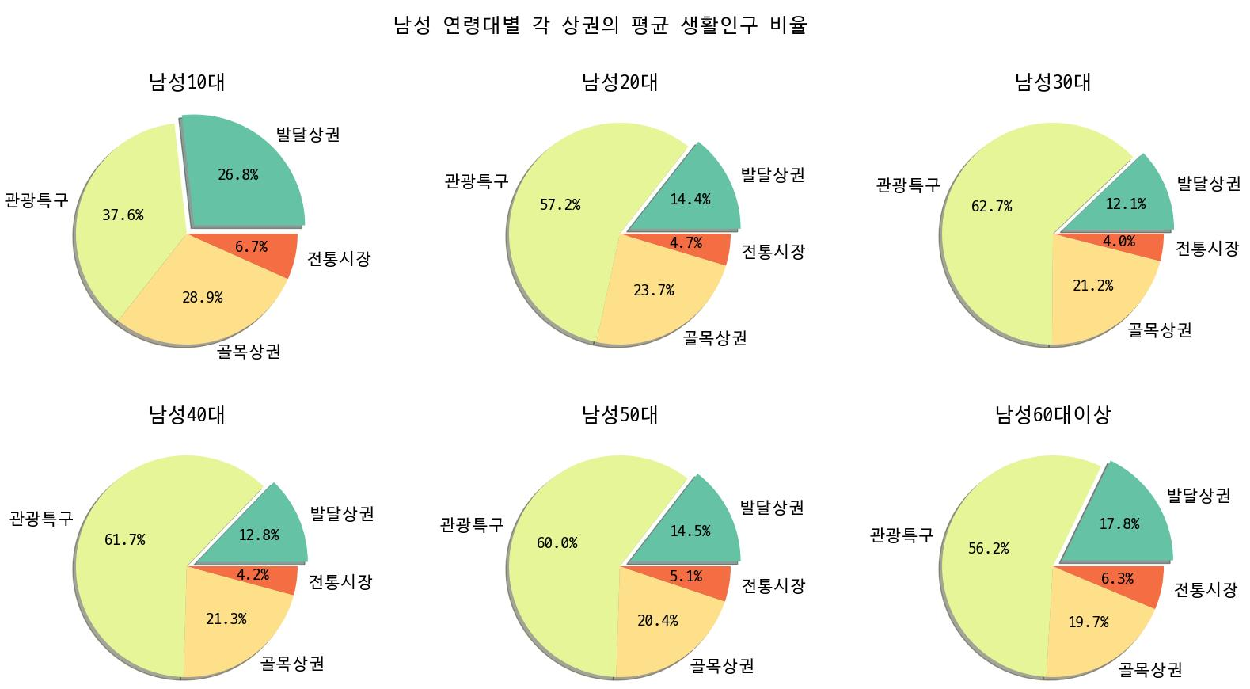
05 데이터 분석
- 가설 검증 결과
남성의 연령대 별 각 상권의 평균 생활인구는 모든 연령대에서 관광 특구가 높은 비율을 차지 하였고, 골목상권, 발달상권, 전통시장 순으로 확인되었다.
발달 상권의 각 연령대별 생활인구 비율은 남성 10대에서만 26.8%로 2위인 골목상권과 비슷한 수치를 보였고 나머지 연령대에서는 모두 10%대를 차지하였다.

Slide 22
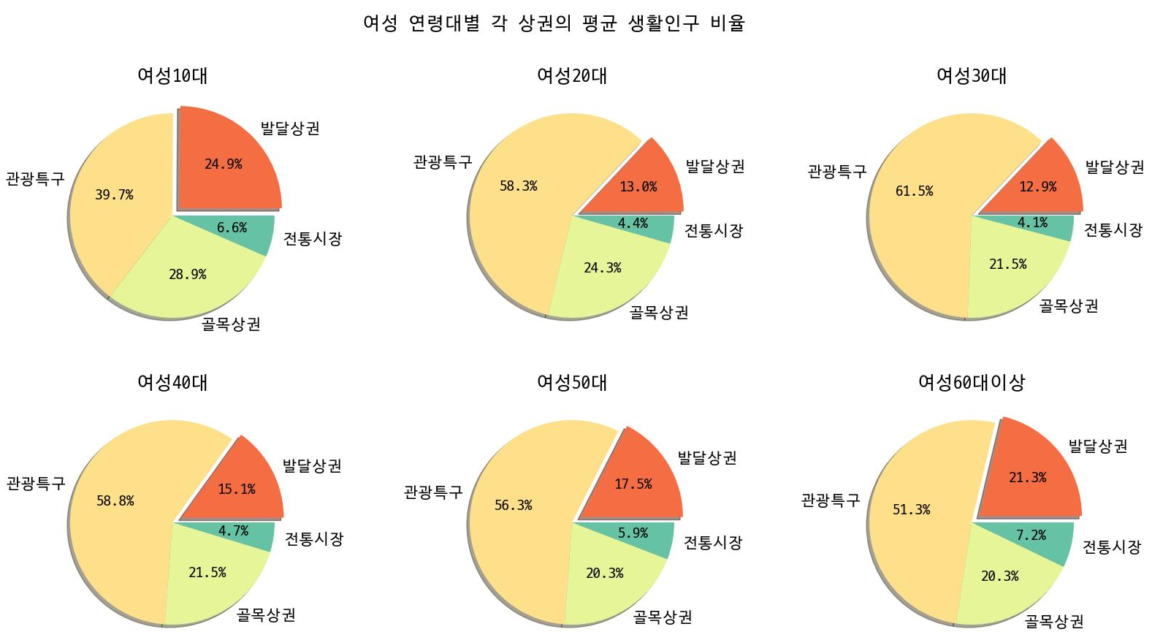
05 데이터 분석
- 가설 검증 결과
여성의 연령대 별 각 상권의 평균 생활인구는 60대 이상을 제외하고 모든 연령대에서 관광 특구가 가장 높은 비율을 차지 하였고, 골목상권, 발달상권, 전통시장 순으로 확인되었다.
발달 상권의 각 연령대별 생활인구 비율은 여성 10대와 60대 이상에서만 각각 24.9%, 21.3%로 골목상권과 비슷한 수치를 보였고 나머지 연령대에서는 모두 10%대를 차지하였다.
따라서 2022년도의 상권 별 평균 생활인구 비율이 가장 높은 곳은 관광특구 이었고, 60대 이상의 여성에서만 발달 상권 비율이 2순위를 차지한 것으로 확인되어 가설은 맞지 않은 것으로 검증 되었다.

Slide 23
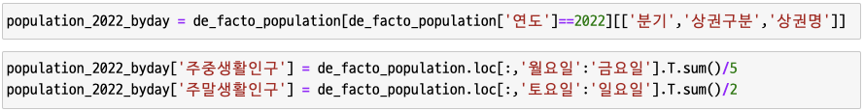


05 데이터 분석
4. 가설) 2022년도 생활인구의 평균값이 가장 높은 20곳 중 주중 생활인구 평균값이 높은 곳은 발달상권이 더 많을 것이고 주말 생활인구 평균 값이 높은 곳은 골목상권이 더 많을 것이다.
가설 검증을 위한 데이터 준비
1) 데이터를 연도 값이 2022인 데이터 중 분기, 상권구분, 상권 명 컬럼 데이터로 새로운 데이터 프레임을 생성한다.
2) 일일 주중 생활 인구 평균을 구하기 위해 월요일부터 금요일까지의 생활 인구 합을 5를 나누어 주중 생활 인구 컬럼 데이터로 추가하고 토요일부터 일요일까지의 생활 인구 합을 2로 나누어 주말 생활 인구 컬럼으로 1번에서 생성한 데이터 프레임을 추가한다.
3) 2번에서 생성 완료한 데이터 프레임을 상권 구분과 상권 명으로 그룹화 하여 평균 생활 인구가 상위 20위인 지역을 구하고 이 지역이 속한 상권 종류인 ‘상권 구분‘컬럼의 데이터를 가지고 시각화 한다.

Slide 24
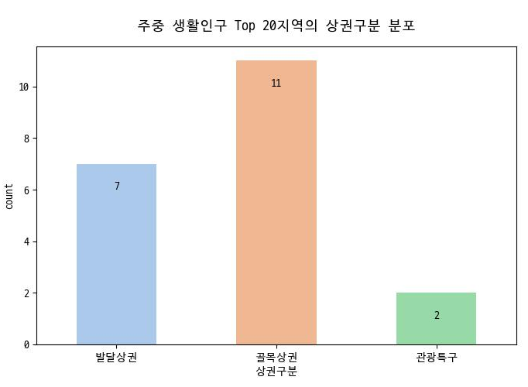
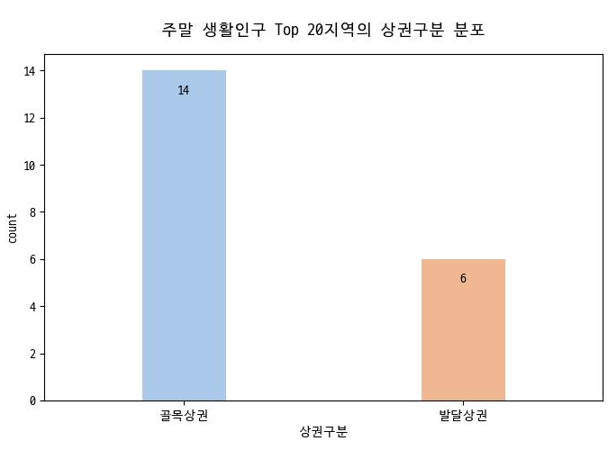
05 데이터 분석
- 가설 검증 결과
주중 평균 생활 인구의 상위 20위에 속하는 상권 중 골목상권에 속하는 상권의 개수가 11개로 가장 많았고 발달 상권이 7개, 관광특구가 2개로 확인되었다. 또한, 주말 평균 생활 인구의 상위 20에 속하는 상권 중 골목상권이 14개로 가장 많이 차지하였고, 발달상권은 6개이며 관광특구나 전통시장은 포함되지 않았다. 따라서, 주중과 주말 상관없이 평균 생활인구가 가장 많은 20개의 상권 중 골목상권에 속하는 상권이 가장 많은 것으로 확인되어 가설은 틀린 것으로 검증 되었다.

Slide 25
06
한계점과 개선 방향

Slide 26
06 한계점과 개선 방향
가설 1
한계점
가설3
추후 개선 방향
상권의 규모나 면적 등을 동일 조건으로 데이터를 가공할 수 없기 때문에 상권의 생활 인구와 함께 상권의 각 점포별 매출 등을 같이 비교해보면 좋을 것이다.
각 상권 별로 규모와 포함하고 있는 점포 수 등 기준이 상이한 데이터를 가지고 비교했기 때문에 평균 생활 인구 비교 시 상권의 규모에 따라 절대적인 생활 인구 수의 크기 차이가 존재하여 정확한 분석에 어려움이 있다.
가설2
한계점
추후 개선 방향
각 상권의 평균 생활 인구 증가율이 코로나 확진자수와 관계 있음을 확인했지만 이는 22년도일 뿐 21년도에는 확진 자수가 증가하여도 생활 인구 증가율이 상승한 구간이 존재한다.
확진자 수 외에도 백신 접종률이나 사회적 거리 두기 단계 변화 등의 요인도 함께 분석하면 좋을 것 이다.
한계점
추후 개선 방향
가설 2와 동일하게, 각 상권 별로 규모와 포함하고 있는 점포 수 등 기준이 상이한 데이터를 가지고 비교했기 때문에 평균 생활 인구 비교 시 상권의 규모에 따라 절대적인 생활 인구 수의 크기 차이가 존재하여 정확한 분석에 어려움이 있다
가설4
상권의 생활 인구와 함께 상권의 각 점포별 매출 등을 같이 비교해보고 연령대 별로 생활 인구가 높은 지역을 같이 비교해 보면 좋을 것이다.
추후 개선 방향
한계점
주중, 주말 생활 인구의 상위 20개 지역에 포함되는 상권 들이 어떤 상권에 포함되는지에 대한 분석만 존재하고 각 상권의 규모에 대한 비교를 할 수 없다.
상권의 규모나 면적 등을 동일 조건으로 데이터를 가공할 수 없기 때문에 생활 인구가 많은 상위 상권의 각각의 생활 인구 와 함께 매출이 높은 상위 20개의 생활 인구를 비교해보면 좋을 것 같다.

